Slide 1
Aplicación de Asistencia QR
Mockups de la experiencia móvil multi-institucional
Perfil
Check-in aprendiz
Sesión QR en vivo
Dashboard docente
SENA · CORHUILA

Slide 2

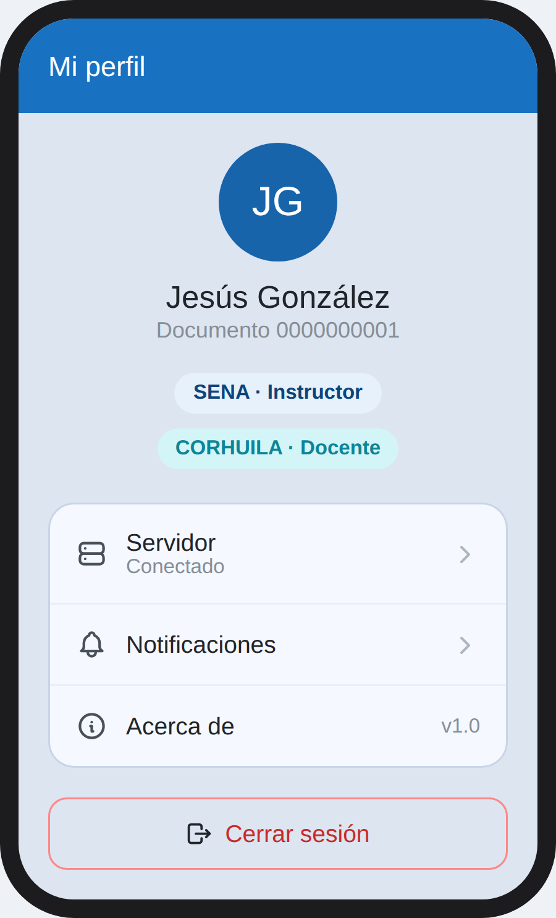



Perfil multi-institución
Un mismo usuario — Jesús González — mantiene su identidad activa en dos instituciones a la vez, cada una con su propio rol.
Insignias por institución y rol: SENA · Instructor y CORHUILA · Docente, visibles al mismo tiempo.
Accesos rápidos a Servidor (estado de conexión), Notificaciones y Acerca de la app.
Cierre de sesión siempre disponible en la parte inferior de la pantalla.

Slide 3

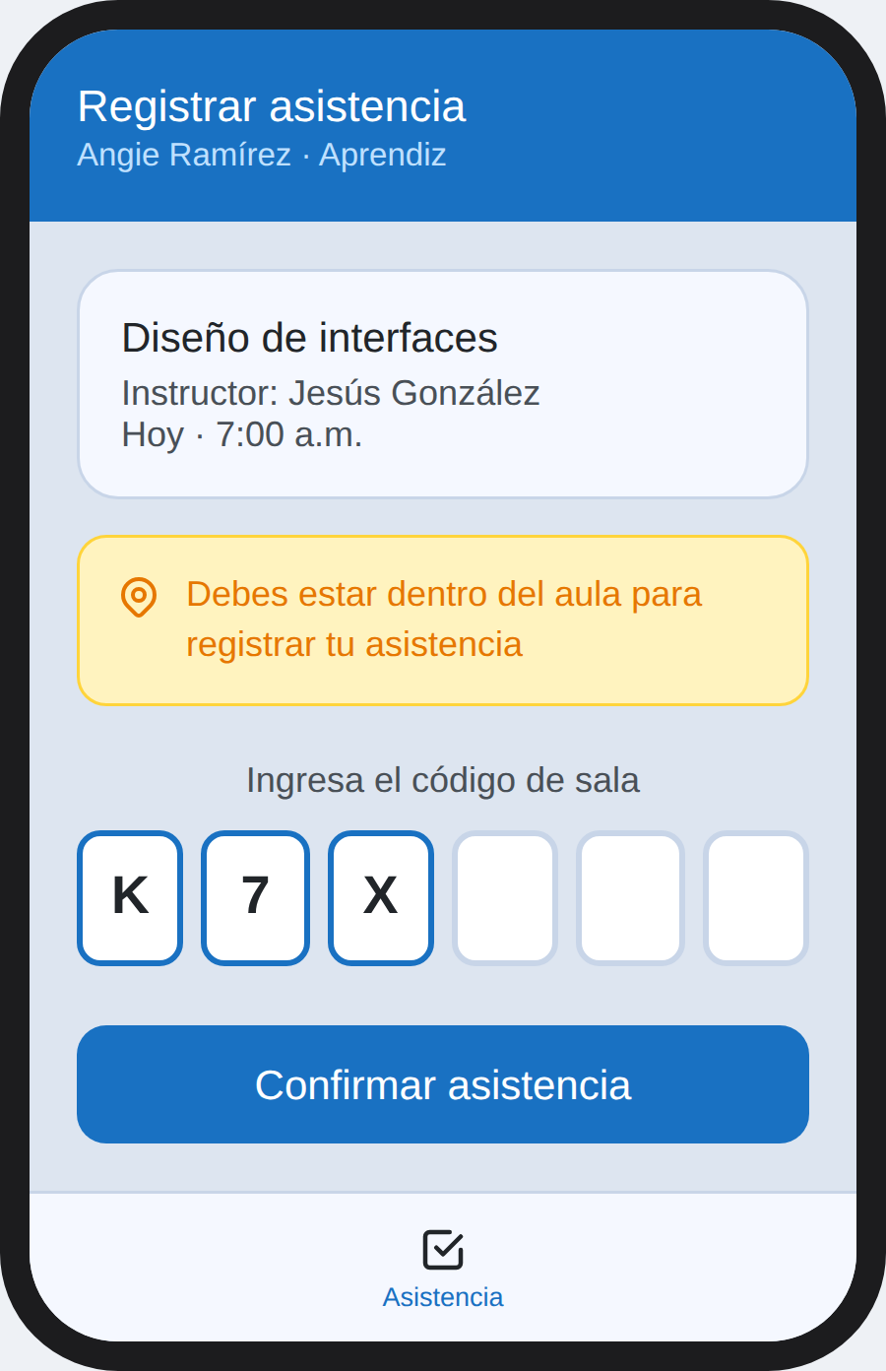



Registro de asistencia del aprendiz
Angie Ramírez confirma su asistencia a "Diseño de interfaces", dictada por Jesús González hoy a las 7:00 a.m.
Aviso de geolocalización: el aprendiz debe estar dentro del aula para poder registrar.
Ingreso manual de un código de sala de 6 caracteres, provisto en vivo por el instructor.
Un único botón de "Confirmar asistencia" cierra el flujo sin pasos adicionales.

Slide 4

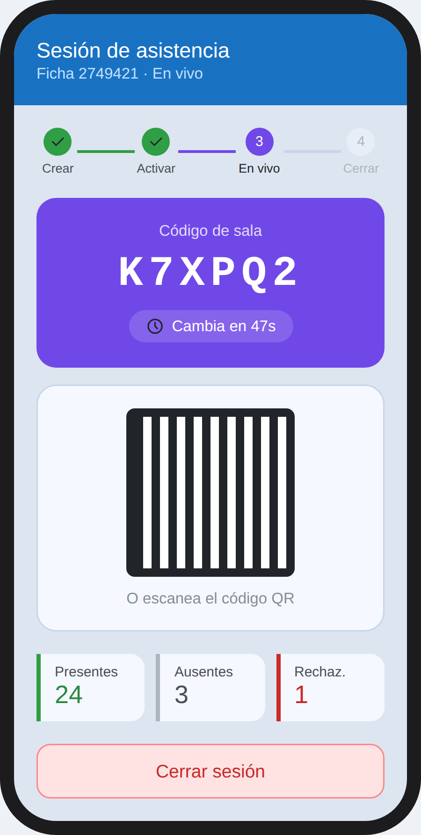



Sesión de asistencia en vivo
El instructor abre una sesión para la Ficha 2749421 mediante un flujo guiado de cuatro pasos.
Progreso claro en 4 pasos: Crear → Activar → En vivo → Cerrar.
Código de sala rotativo (K7XPQ2) que cambia cada 47 segundos, con QR alterno para escanear.
Conteo en vivo de la ficha: 24 presentes, 3 ausentes y 1 rechazado.

Slide 5

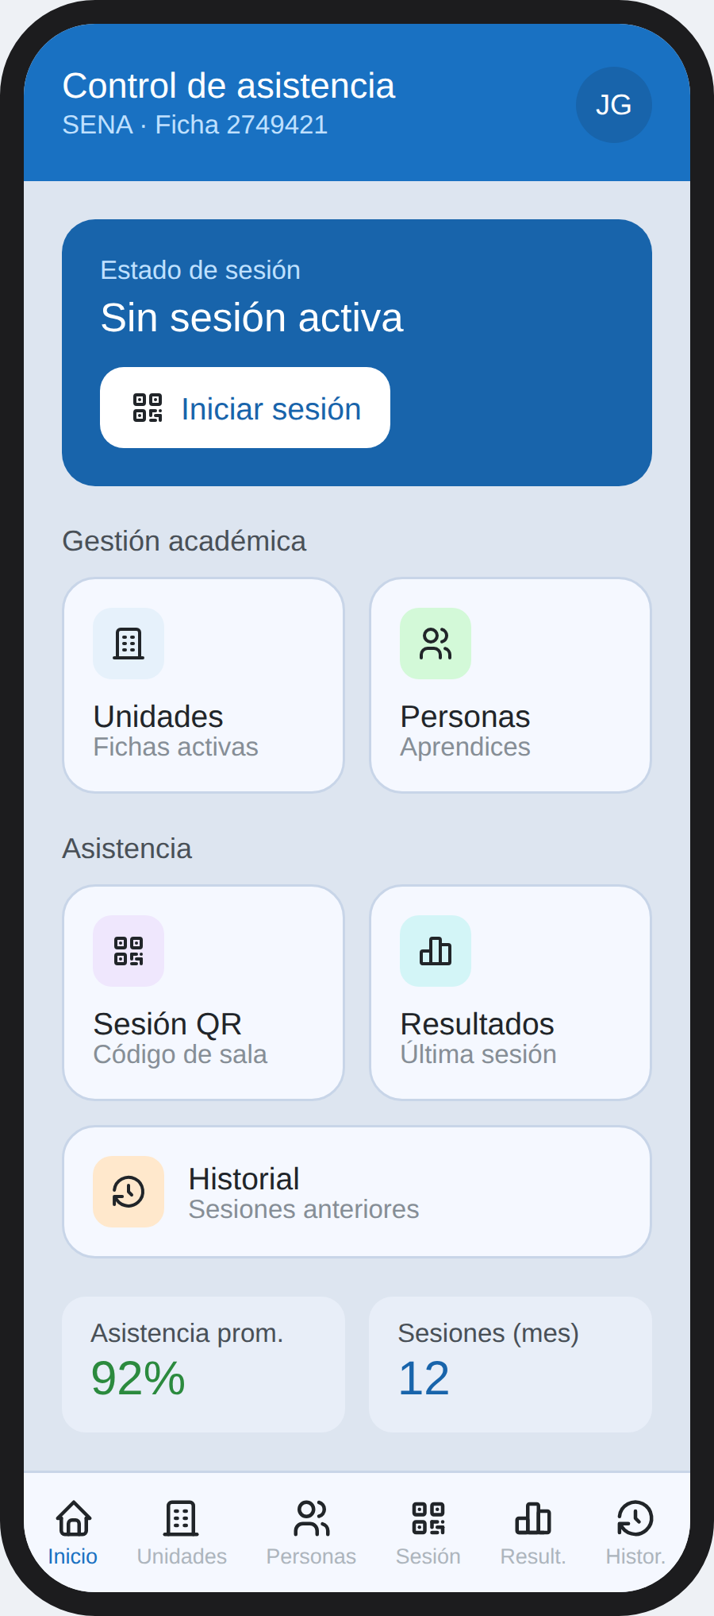



Panel principal del docente
Vista de inicio para SENA · Ficha 2749421, con el estado de la sesión y los accesos directos más usados.
Estado de sesión con acceso directo para "Iniciar sesión" por QR.
Gestión académica (Unidades, Personas) y Asistencia (Sesión QR, Resultados, Historial).
Indicadores clave: 92% de asistencia promedio y 12 sesiones registradas en el mes.

Slide 6

Un flujo conectado
De la identidad del docente a la confirmación del aprendiz, en cuatro pantallas.
Perfil
Dashboard
Sesión QR en vivo
Check-in aprendiz

